Slide 1
TRƯỜNG THCS BÁ XUYÊN
CHÀO MỪNG
THẦY CÔ VỀ DỰ TIẾT HỌC NÀY HÔM NAY
Giáo viên: Chu Thị Vân
Lớp: 6A

Slide 2
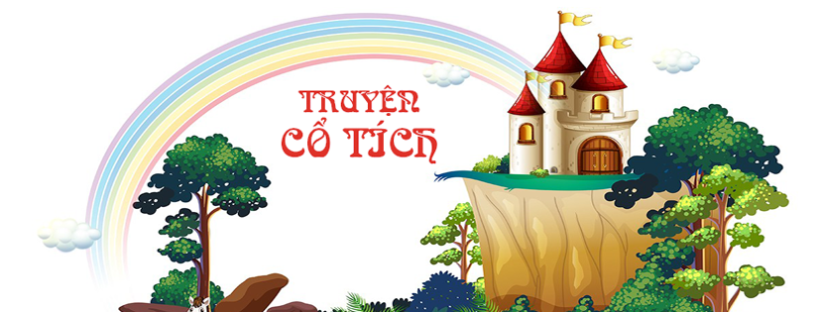
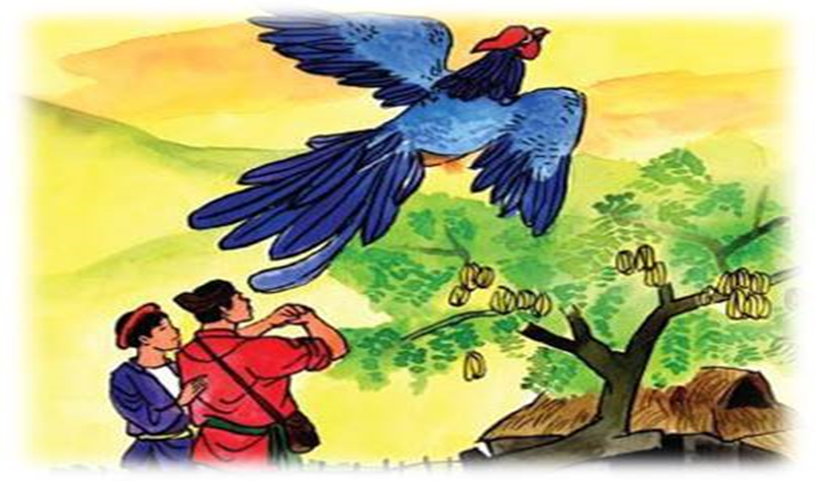
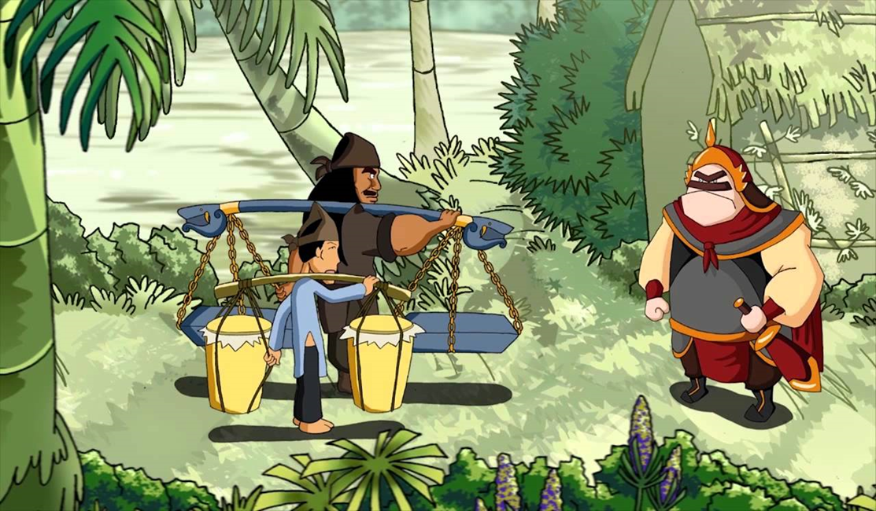
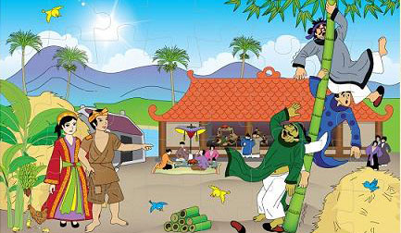
Ngữ văn 6
TRUYỆN CỔ TÍCH ĂN KHẾ TRẢ VÀNG
TRUYỆN CỔ TÍCH ĐÚC NGƯỜI
TRUYỆN CỔ TÍCH ANH HỌC TRÒ NGHÈO
TRUYỆN CỔ TÍCH CÂY TRE TRĂM ĐỐT

Slide 3
Ngữ văn 6

Slide 4
Ngữ văn 6
Văn bản 1, CÂY KHẾ
I. Đọc - tìm hiểu chung văn bản
1. Đọc và tìm hiểu chú thích
- Đọc
- Tìm hiểu chú thích và giải thích từ khó
( SGK-Tr 32→34)
Đọc to, rõ ràng, nhấn mạnh những chi tiết kể về hành động của nhân vật, đọc giọng cần phân biệt giọng của mỗi nhân vật.

Slide 5
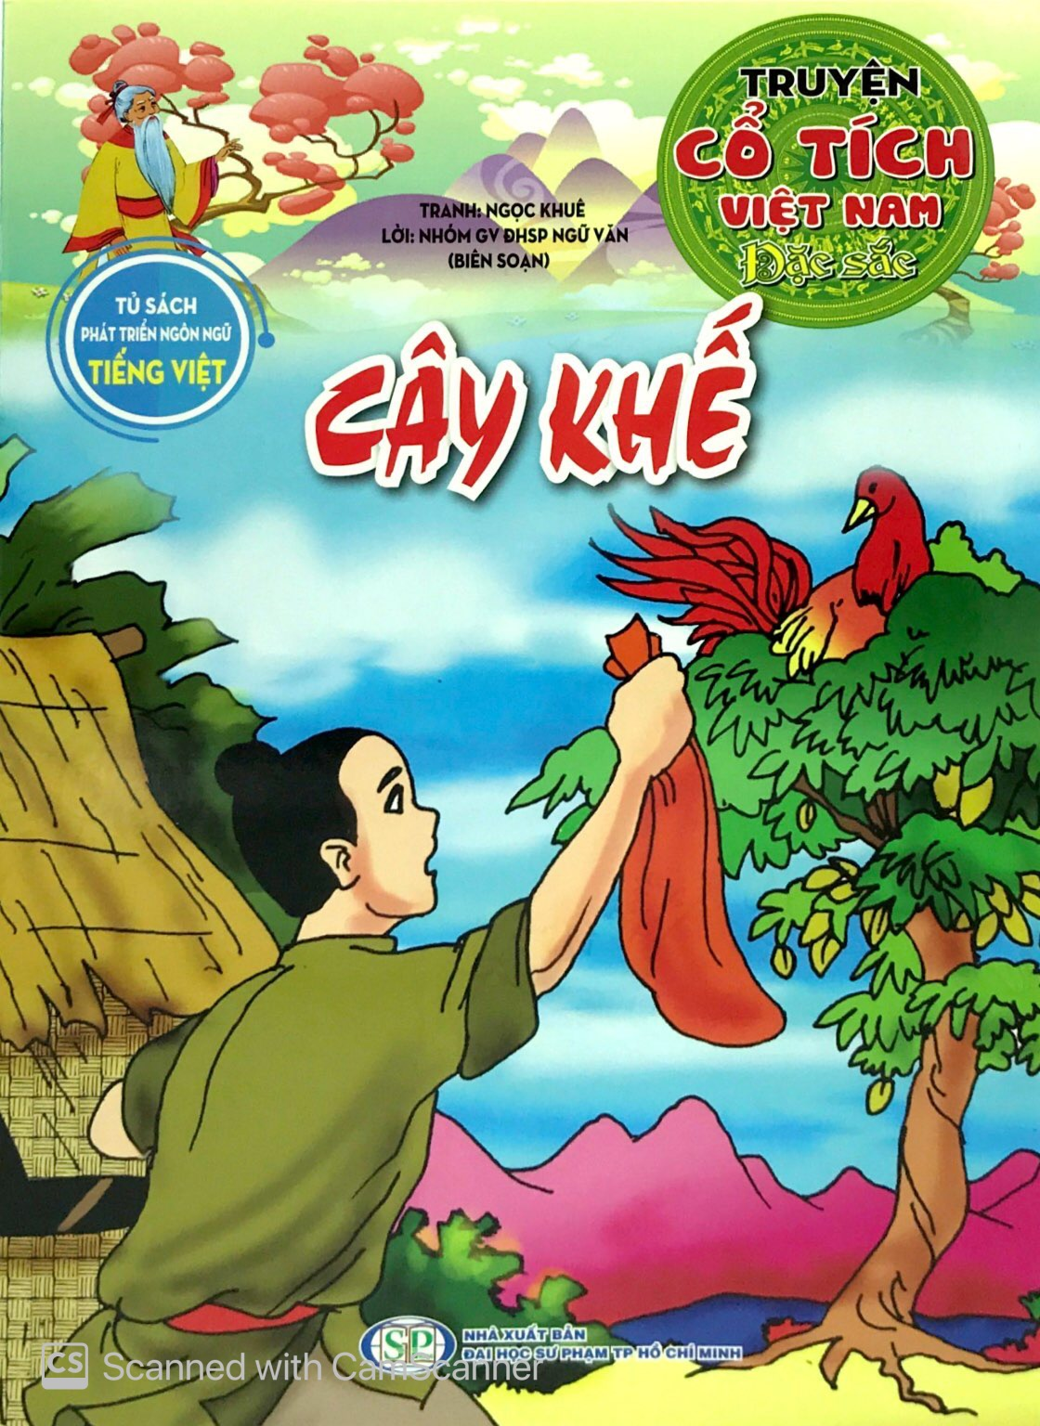
Ngữ văn 6
VĂN BẢN 2. CÂY KHẾ
2. Tìm hiểu chung
? Em có thích truyện không? Vì sao?
? Truyện kể về nhân vật nào?
? Truyện sử dụng ngôi kể nào?

Slide 6
Ngữ văn 6
VĂN BẢN 2. CÂY KHẾ
2. Tìm hiểu chung
Truyện cổ tích
Truyện cổ tích
a. Thể loại:
a. Thể loại:
Ngôi kể: thứ ba.
Kiểu nhân vật: bất hạnh.
Ngôi kể: thứ ba.
Kiểu nhân vật: bất hạnh.

Slide 7
Ngữ văn 6
VĂN BẢN 2. CÂY KHẾ
Hình thành kiến thức
b. Cốt truyện
- Nhân vật: người anh, người em, con chim thần...
- Sự việc:
Cây khế có quả, chim đến ăn, người em phàn nàn và chim hẹn trả ơn bằng vàng.
Người anh biết chuyện, đổi gia tài của mình lấy cây khế, người em bằng lòng.
Người anh bị rơi xuống biển và chết.
Cha mẹ chết, người anh chia gia tài, người em chỉ được cây khế.
Chim chở người em bay ra đảo lấy vàng, nhờ thế người em trở nên giàu có.
Chim lại đến ăn, mọi chuyện diễn ra như cũ, nhưng người anh may túi quá to và lấy quá nhiều vàng.

Slide 8
Ngữ văn 6
VĂN BẢN 2. CÂY KHẾ
Hình thành kiến thức
c. Bố cục: 3 phần
Đoạn 1: Từ đầu => “hai vợ chồng em ở riêng”: Giới thiệu về người anh, người em và cách phân chia tài sản.
Đoạn 2: Tiếp => “vợ chồng người em trở nên giàu có. ”: Chuyện ăn khế trả vàng của người em
Đoạn 3: Phần còn lại: Âm ưu của người anh và sự trừng phạt.

Slide 9
Ngữ văn 6
VĂN BẢN 2. CÂY KHẾ
d. Ý nghĩa của cách mở đầu truyện:
Thời gian : ngày xửa, ngày xưa (thuở rất xa xưa; lâu lắm rồi không biết nữa) → quá khứ.
- Không gian: ở một nhà kia (ở một làng nọ, ở một huyện nọ)→ không xác định.
- Ý nghĩa: đây là công thức mở đầu, có ý nghĩa phiếm chỉ không gian – thời gian xảy ra câu chuyện, nhằm đưa người đọc vào thế giới hư cấu thuận lợi hơn.

Slide 10
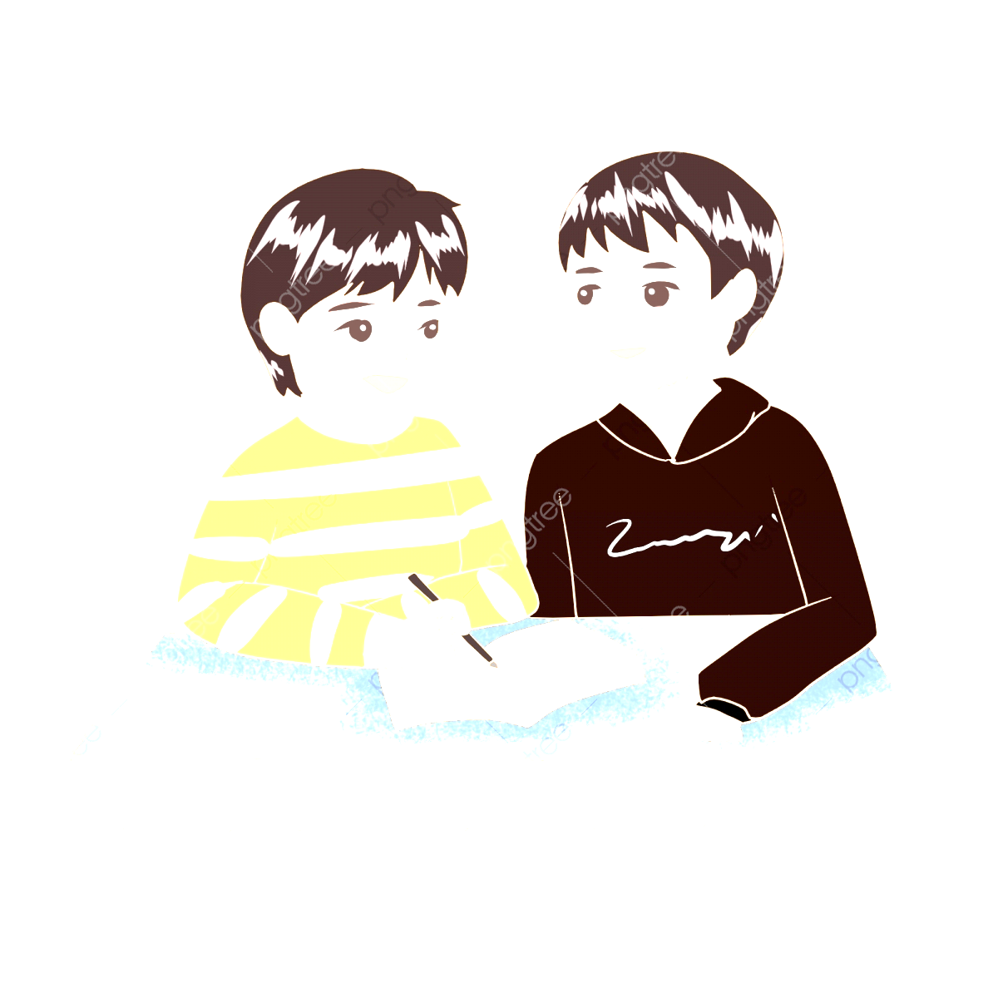
Ngữ văn 6
VĂN BẢN 2. CÂY KHẾ
III. Đọc- hiểu văn bản.
1. Ý nghĩa chi tiết kì ảo
Câu hỏi thảo luận
(1) ? Con chim đưa hai anh em ra đảo hoang có phải là con vật kì ảo không? Vì sao?
? Từ đó suy ra vai trò của nhân vật kì ảo trong truyện nói riêng và trong truyện cổ tích nói chung là gì?
(2) Tìm câu nói có dáng dấp ca dao, tục ngữ trong truyện, nhân vật nào đã nói câu nói đó? Tác dụng của cách nói như vậy là gì?
(3) Đảo xa nơi con chim đưa người em đến có điều gì kì diệu? Điều kì diệu này đã giúp gì cho cuộc sống của người em sau đó? Từ đó em hãy suy ra vai trò của không gian kì ảo trong truyện cổ tích!
THẢO LUẬN CẶP ĐÔI
6 phút

Slide 11
Ngữ văn 6
VĂN BẢN 2. CÂY KHẾ
III. Khám phá văn bản.
1. Ý nghĩa chi tiết kì ảo
Phiếu học tập số 2
Yếu tố kì ảo | Vai trò, ý nghĩa
* Chim thần: - Đặc điểm: ........................................ - Câu nói của con chim lớn ........................................ | ........................................................................................................................................................................................................................................................................
* Không gian kì ảo: ...................................................................................... | ...................................................................................................................................
THẢO LUẬN CẶP ĐÔI
6 phút

Slide 12
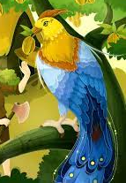
Ngữ văn 6
VĂN BẢN 2. CÂY KHẾ
III. Đọc- hiểu văn bản.
1. Ý nghĩa chi tiết kì ảo
- Đặc điểm: biết nói tiếng người, biết chỗ cất giấu của cải.
- Ý nghĩa: con vật kì ảo nằm trong danh sách lực lượng thần kì của thế giới cổ tích:
+ Xuất hiện nhằm tạo ra những điều kì diệu;
+ Thực hiện chức năng ban thưởng cho nhân vật tốt hoặc trừng phạt nhân vật xấu.
* Chim thần:

Slide 13
Ngữ văn 6
VĂN BẢN 2. CÂY KHẾ
III. Đọc- hiểu văn bản.
1. Ý nghĩa chi tiết kì ảo
- Câu nói của con chim lớn: ăn một quả, trả cục vàng, may túi ba gang, mang đi mà đựng
- Ý nghĩa: câu nói có vần, dễ thuộc, dễ nhớ. Ngày nay câu ăn một quả, trả cục vàng hay ăn khế, trả vàng cũng thường được nhân dân dùng để chỉ một việc làm được trả công hậu hĩnh, có kết quả tốt đẹp.
* Chim thần:

Slide 14
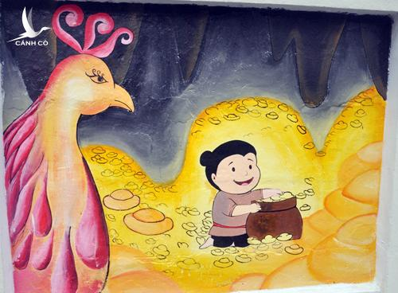
Ngữ văn 6
VĂN BẢN 2. CÂY KHẾ
III. Đọc- hiểu văn bản.
1. Ý nghĩa chi tiết kì ảo
- Đặc điểm: chim bay mãi, bay mãi, qua bao nhiêu là miền, hết đồng ruộng đến rừng xanh, hết rừng xanh đến biển cả, ra tới giữa biển.
- Vai trò:
+ giúp người em có cuộc sống giàu có.
+ nhấn mạnh ý nghĩa của không gian kì ảo cùng rất nhiều bất ngờ mà không gian kì ảo đó mang lại cho nhân vật trong thế giới cổ tích.
Không gian kì ảo:
đảo xa

Slide 16
IV. Luyện tập
Câu 1: Trong việc chia gia tài, người anh đã tỏ ra:
A. Thương em.
C. Tham lam và ích kỉ.
B. Công bằng.
D. Độc ác.

Slide 17
Câu 2: Qua việc may túi theo lời chim dặn và được chim đưa đi lấy vàng ở đảo xa, người em đã thể hiện:
A. Là một người trung thực
B. Là một người dại dột.
C. Là một người có khao khát giàu
D. Là một người ham được đi đây đi đó.

Slide 18
Câu 3: Việc người anh bị rơi xuống biển cùng bao nhiêu vàng bạc châu báu lấy được là kết quả tất yếu của:
A. Thời tiết không thuận lợi.
B. Sự trả thù của chim.
C. Sự tham lam.
D. Quãng đường chim phải bay xa xôi quá

Slide 19
Câu 4: Dòng đúng với ý nghĩa có thể rút ra từ truyện "Cây khế" là:
A. Tham một miếng, tiếng cả đời.
C. Tham thì thâm.
B. Tham một bát bỏ cả mâm
D. Tham vàng bỏ ngãi

Slide 20
Câu 5: Truyện Cây khế kể về:
A. Nguồn gốc hình thành cây khế
B. Anh hùng diệt trừ cái ác
C. Người có thân thế kì lạ
D. Chuyện của một gia đìn

